Slide 1
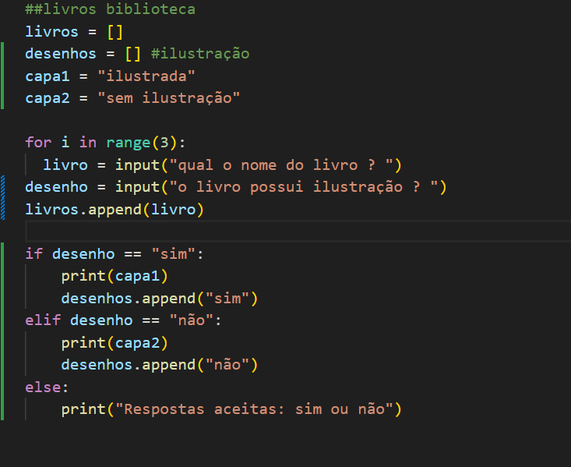
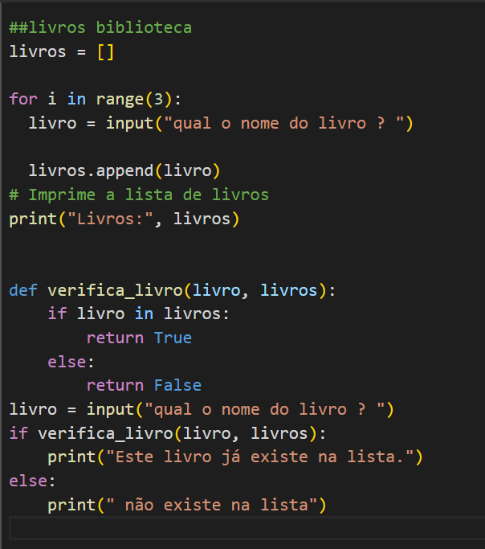
Código python lista de livros
Código em string
livros = []
representa ranges que vão guardar os textos o nome do livros em uma lista vazia
O laço de repetição que pede até 3 livros pra guardar na lista de livros podendo aumentar
for i in range(3):
livro = input
input entrada de dados
#append foi usado para adicionar o um elemento ao final de uma lista , so estava pegando o primeiro
livros.append(livro)

Slide 2
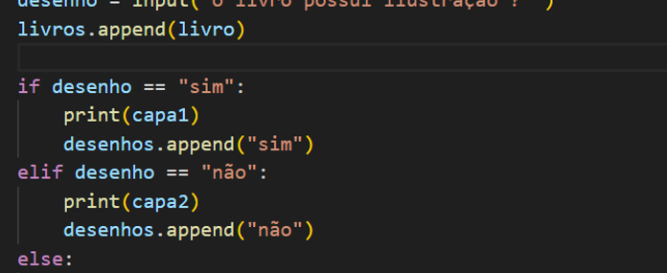
Código python lista de livros
#append foi usado para adicionar o um elemento ao final de uma lista , só estava pegando o primeiro
livros.append(livro)
desenhos.append(ilustração)

Slide 3
Estrutura if ,else
Imprime a lista de livros e desenhos
print("Livros:", livros)
Função
verifica o nome do livro que você deseja e a lista de livros, ela retorna True se o livro já estiver na lista e False se não
estrutura if ,else que chama a função verifica_livro que printa se o nome do livro já existe na lista

